Slide 1
«ОКУУ КЕРЕМЕТ!» ДОЛБООРУ
Ыктыярдуу аттестация үчүн тапшырылган мугалимдердин сабактарын баалоо үчүн БаалооАпп тиркемесин колдонуу

Slide 2
БаалооАпп жана сабакка байкоо жүргүзүүнүн жалпы формасы
Жалпы маалымат:
Сабакка байкоо жүргүзүүнүн жалпы формасы педагогикалык кызматкердин кесиптик стандартын иштеп чыгуучу тарабынан критерийлерге шайкештигин баалоо каражаты катары иштелип чыккан, БаалооАпп тиркемесине электрондук форматта киргизилген, "Окуу керемет!" долбоорунун максаттуу мектептеринде апробацияланган.
КР ББИМнин 2023-жылдын 22-ноябрындагы №5455/1 буйругу менен бекитилген (Кыргыз Республикасынын жалпы билим берүү уюмдарынын мугалимдерин аттестациялоону өткөрүү эрежелерине 4-тиркеме).

Slide 3
Сабакка байкоо жүргүзүүнүн жалпы формасы
Бул форма жалпы мектептик билим берүүнүн мамлекеттик стандартында, ошондой эле КР ББИМ тарабынан бекитилген Жалпы билим берүү уюмдарынын педагогикалык кызматкерлеринин кесиптик стандартында бекитилген компетенттүүлүктөргө жана окутууну өткөрүүгө коюлган талаптарга негизделген (1269/1, 27-июнь, 2022-жыл).
Сабакка байкоо жүргүзүү формасын мугалим өзүн-өзү баалоосу үчүн, ошондой эле мугалимге усулдук колдоо көрсөтүү үчүн же кесиптик стандарттын жана жалпы мектептик билим берүүнүн мамлекеттик стандартынын талаптарынын аткарылышын баалоо максатында МУБнин жетекчиси, завуч (директор), райБББ/шаарБББ методисти тарабынан сабакка байкоо жүргүзүү үчүн колдонуу сунушталат.
Бул инструмент мугалимдин үч эмгек функциясы боюнча окутуу деңгээлин аныктоого жардам берет:
Мектепте билим берүүнүн мамлекеттик стандартынын талаптарына ылайык окутууну пландаштыруу жана ишке ашыруу;
шыктандыруучу коопсуз окуу чөйрөсүн түзүү;
баалоо жүргүзүү, окуучулардын окуу натыйжалары боюнча кайтарым байланыш берүү жана отчеттуулук.

Slide 4
Кызмат милдеттеринин тизмеси (Мугалимдин кесиптик стандартынан кесиптик ишмердүүлүгүнүн функционалдык картасы)
Коду | Жалпыланган кызмат милдеттеринин аталышы | Квалификация деңгээли | Кызмат милдеттеринин аталышы | Коду | Квалификация деңгээли
А | Жалпы билим берүү уюмдарында билим берүү программаларын ишке ашыруу боюнча педагогикалык иш | 6 | Мектепте билим берүүнүн мамлекеттик стандартынын талаптарына ылайык окутууну пландаштыруу жана ишке ашыруу; | А1. | 6
 |  | 6 | Коопсуз билим берүү чөйрөсүн түзүү | А 2. | 6
 |  | 6 | Баалоо жүргүзүү, окуучулардын окуу натыйжалары боюнча кайтарым байланыш берүү жана отчеттуулук. | А3. | 6
Жалпы\ өтмө функциялар: С1. Окуучулардын руханий-адеп-ахлактык жана социалдык-инсандык өнүгүүсү үчүн шарттарды түзүү С2. Билим берүү процессинин катышуучулары менен натыйжалуу өз ара аракеттенүү С3. Үзгүлтүксүз кесиптик өнүгүү. С4. Эмгекти коргоо, өндүрүштүк санитария жана өрт коопсуздугунун талаптарын сактоо.

Slide 5
Кызмат милдеттеринин критерийлери
Кызмат функциясы | Компетенттүү иштин критерийлери
Окутууну Мамлекеттик билим берүү стандартына ылайык пландоо жана жүргүзүү | Пландардын болушу жана алардын талаптарга ылайык келүүсү Максат коюу Сабактын түзүмүнүн жана мазмунунун логикалуу жана ырааттуу болушу Предметтин мазмунун билүүсү Окутуу методикасынын максатка ылайык келүүсү Ой жүгүртүүгө түрткү берген суроолорду жана тапшырмаларды колдонуу Сабакта мугалимдин ролу Сабакта дифференциацияланган окутууну колдонуу Каражаттарды жана МКТ колдонуу
Шыктандыруучу жана коопсуз окуу чөйрөсүн түзүү | Физикалык чөйрөнүн коопсуздугу жана адаптацияланышы Окуучулардын баарынын окуу процессине тартылышы Жагымдуу климат жана дискриминациянын бардык түрлөрүнүн жок болушу Классты башкаруу
Баалоо, окуучулардын окуу жетишкендиктери боюнча кайтарым байланыш жана отчеттуулук | Баалоонун вариативдүүлүгү Калыптандыруучу баалоонун негизинде окутууну адаптациялоо Баалоо критерийлери Окуучулардын баалоо жүргүзүүгө тартылышы Кайтарым байланыш Баалоонун жыйынтыктарын документациялоо

Slide 6
Сабакка байкоо жүргүзүүнүн жалпы формасы
Критерийлер | Усулдук колдоого муктаж | Кесиптик стандарттын талаптарына туура келет | Стандарттык талаптардан жогору
Окутууну Мамлекеттик билим берүү стандартына ылайык пландоо жана жүргүзүү
Пландын болушу жана талаптарга дал келиши | Календардык-тематикалык план жана/же сабактын план-конспектиси жок, же план талапка жооп бербейт. | Календардык-тематикалык план жана/же сабактын план-конспектиси тузүмгө жана мазмунга болгон талаптарга ылайык иштелип чыккан. Мугалим мурда иштелип чыккан пландарына толуктоолорду жана өзгөртүүлөрдү киргизүү менен колдонот. | Календардык-тематикалык план жана/же сабактын план-конспектиси иштелип чыккан
Максат коюу | Окуучуларга сабактын максаттары айтылбайт/ мугалимдин максаты катарында айтылат/ ченемдүүлүк жана жетишүү критерийлерине туура келбейт/ окуучуларга тушүнүксүз | Сабактын максаттары түшүнүктүү айтылат/ окуучуларга сабакта жетише алгыдай жана ченемдүү жыйынтык катары айтылат. | Сабактын максаттары айтылат/ окуучуларга сабакта жетише алгыдай жана ченемдүү жана окуучулардын өзгөчөлүктөрүн эске алуу менен окуу программасынын жана предметтик стантын талаптарна ылайык коюлган күтүлүүчү натыйжалар катары айтылат.
Сабактын структурасынын жана мазмунунун ырааттуулугу | Сабактын тузүмү жана мазмуну белгиленген убакыттын ичинде максатка жетүүгө ылайык ырааттуу түзүлгөн эмес. | Сабактын тузүмү жана мазмуну белгиленген убакыттын ичинде максатка жетүүгө ылайык ырааттуу, максатка ылайык түзүлгөн. | Сабактын тузүмү жана мазмуну белгиленген убакыттын ичинде максатка жетүүгө ылайык ырааттуу, максатка ылайык жана ар кандай кырдаалдарга жараша өзгөртүп алууга ылайык ийкемдүү түзүлгөн

Slide 7
BaalooApp тиркемеси аркылуу сабакка байкоо жүргүзүүнүн универсалдуу формасын колдонууну көрсөтүү

Slide 8
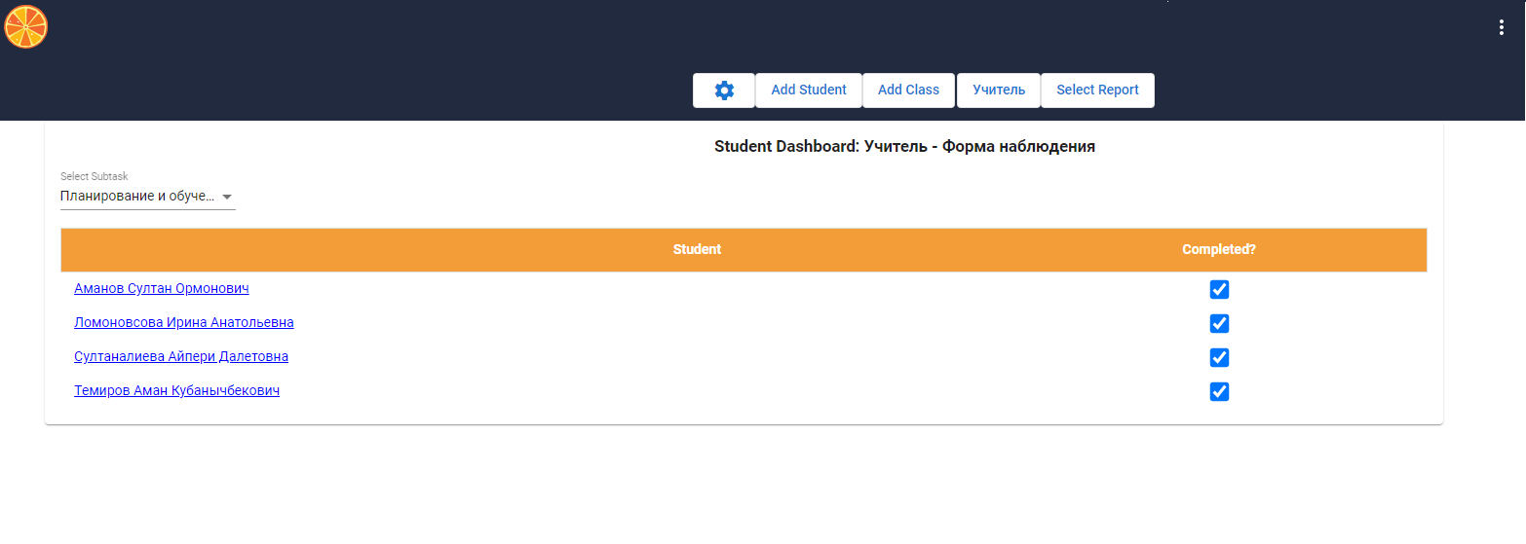
Тиркемеде мугалимдердин тизмесин (классты) түзүңүз.
Катталгандан кийин (каттоо процесси өзүнчө нускамада көрсөтүлгөн), сиз видеосабактын негизинде сабактарын баалаган мугалимдердин тобун (классын) түзүшүңүз керек.
Андан ары сиз видеосабакты көрүп, тиркемеде көрсөтүлгөн жана Жободо бекитилген критерийлер боюнча баалайсыз (4-тиркеме):
алгач Мектепте билим берүүнүн мамлекеттик стандартына ылайык Окутууну пландаштыруу жана ишке ашыруу критерийлери боюнча,
андан кийин Окуу чөйрөсүн түзүү критерийлери боюнча,
андан соң, Баалоо жана кайтарым байланыш берүү критерийлери боюнча.

Slide 9
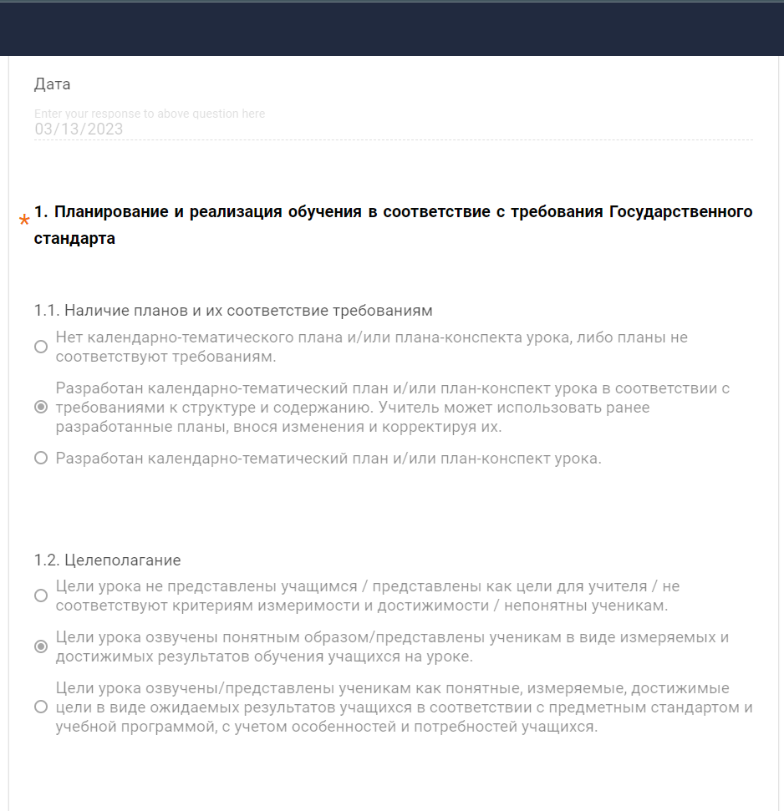
Видеосабакка байкоо жүргүзүп, аны критерийлер боюнча баалаңыз.
Экранда ар бир критерий боюнча үч вариантты көрө аласыз.
Берилген жооптун варианттарынын ичинен сиз сабакта (видео сабакта) байкаган жагдайды тагыраак сүрөттөгөн вариантты тандашыңыз керек.
Критерийлерди жакшы эстеп калуу үчүн форманы кагазга басып чыгарып, кол алдыңызда кармаңыз (Аттестация жөнүндө жобонун 4-тиркемеси)

Slide 10
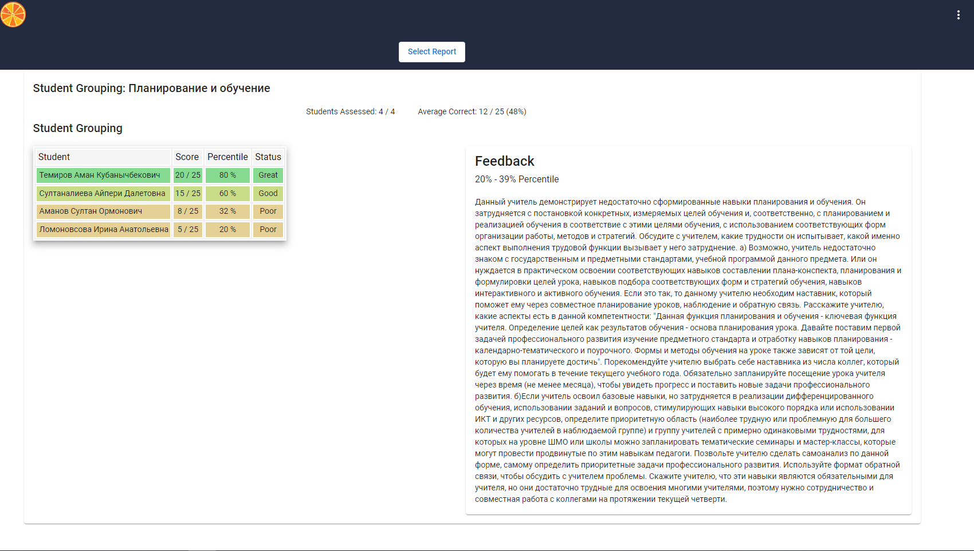
Сабактын жыйынтыгында берилген анализди жана кайтарым байланышты окуп чыгыңыз.
Тиркемеде мугалимдин атын бассаңыз, сабактын анализин жана ар бир параметр боюнча кайтарым байланышты көрө аласыз – бул мисалда Мектепте билим берүүнүн мамлекеттик стандартына ылайык Окутууну пландаштыруу жана ишке ашыруу боюнча кайтарым байланыш келтирилген.

Slide 11
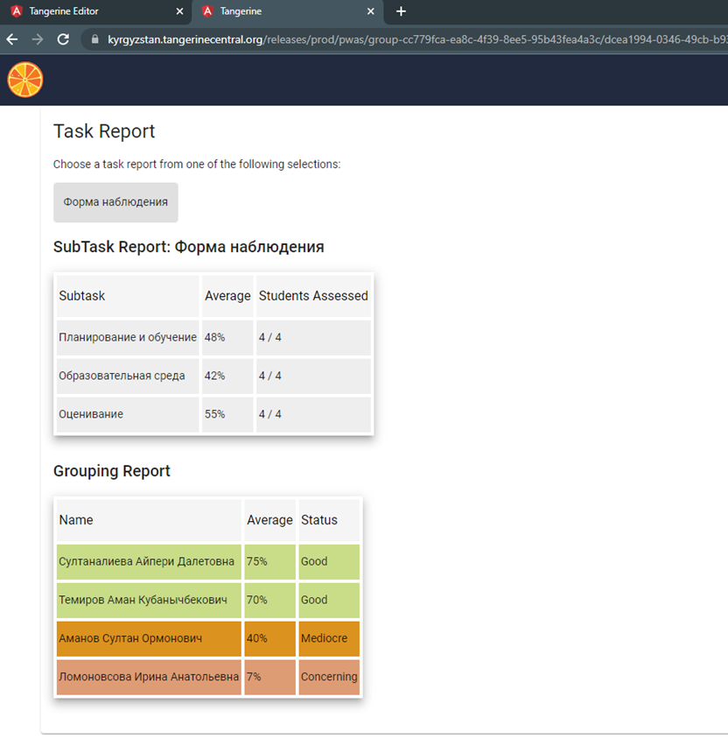
Сабактын критерийлерге дал келүү пайызы
Бул отчетто мугалимдин атынын тушунда - ал өткөн сабактын берилген үч параметрге дал келүүсүнүн пайызы көрсөтүлгөн, мисалы, Темиров Аман-70%. Демек, санарип сабакты баалоо формасында корутунду катары сиз Амандын сабагы критерийлерге дал келерин жазасын, башкача айтканда, Аман электрондук портфолиодо 2 баллга ээ болот.

Slide 12
ФОТО: «ОКУУ КЕРЕМЕТ!»
Проект USAID «Окуу керемет!»
г. Бишкек 720040
б. Эркиндик, 30/1

